Slide 1
la plenitud de la revelación
Tema 4

Slide 2
ESQUEMA DE LA UNIDAD
1. LA ESPERA DEL MESIAS.
2. LA ENCARNACION DEL HIJO DE DIOS.
3. LA ANTIGUA Y LA NUEVA ALIANZA.
4. LOS APOSTOLES, TESTIGOS DE LA VIDA DE CRISTO.
5. LA ENSEÑANZA DE LOS APOSTOLES.
6. LA TRADICION APOSTOLICA.

Slide 3
1. LA ESPERA DEL MESIAS.
La palabra hebrea Mesías (en griego, Cristo) significa «ungido», en referencia a los antiguos reyes y sacerdotes de Israel, que eran ungidos con aceite para expresar la misión para la que Dios los elegía.
Anunciaban la futura venida de un Mesías.
Los profetas de Israel:
De un modo mas o menos velado y por medio de imágenes, hablaban de un salvador, como un nuevo Moisés, liberaría a Israel y establecería el Reino de Dios en el mundo.

Slide 4
PROFECIAS CONOCIDAS SOBRE EL MESIAS.
El Mesías iba a ser hijo de David, descendiente de aquel gran rey. Nacería, como él, en Belén, y su reinado permanecería por siempre.
Isaías lo llamó Emmanuel, «Dios con nosotros». Y habló del «Siervo de Yahvé», un cumplidor fiel de los planes divinos que redimiría a muchos por el sufrimiento.
El profeta Daniel habló del Mesías como «Hijo del hombre», expresión que Jesús utilizaría para referirse a sí mismo.
El Mesías también seria Sacerdote, en el sentido de que iba a ofrecer a Dios un culto definitivo y universal.

Slide 5
«Y vosotros, ¿Quién decís que soy yo? Simón Pedro contesto: Tú eres el Mesías, el Hijo de Dios vivo» (Mt 16, 15-16). Estas palabras de Pedro son el núcleo de la fe cristiana:
1. Jesús es el Cristo: el Mesías anunciado en el Antiguo Testamento.
2. Jesús es el Hijo de Dios vivo: solo quien fuera Dios hecho hombre podría salvarnos.

Slide 6
2. LA ENCARNACION DEL HIJO DE DIOS.
En muchas ocasiones y de muchas maneras habló Dios antiguamente a los padres por los profetas. En esta etapa final, nos ha hablado por el Hijo (Hb 1, 1-2). Dios para hacerse mas cercano a los hombres, llegó hasta el extremo de hacerse él mismo hombre, sin dejar de ser Dios. Es lo que expresa la palabra Encarnación.
Para «encarnarse», el Hijo de Dios quiso nacer de una mujer, como todo hombre, pero con una intervención especial de Dios.

Slide 7
Dios, por medio del ángel Gabriel, transmitió su proyecto a María: Concebirás en tu vientre y darás a luz un hijo (…) El Señor Dios le dará el trono de David, su padre; (…) su reino no tendrá fin (Lc 1, 31-33). María respondió: He aquí la esclava del Señor; hágase en mí según tu palabra (Lc 1, 38). La humanidad de Cristo – unida a su divinidad – se formó en las entrañas de María.
La fe en la Encarnación del Hijo de Dios es el signo distintivo de la fe cristiana. La historia de la salvación había llegado a su plenitud.
Mediador entre Dios y los hombres
Jesucristo es el único mediador entre Dios y los hombres; es el Redentor que nos ha liberado del pecado y nos ofrece los medios de Salvación; es el Maestro que, con sus enseñanzas y su vida, nos muestra el camino hacia el Padre; y es el Sumo Sacerdote que ofrece todas nuestras buenas obras a Dios Padre y gracias al cual alcanzamos los bienes divinos. Él es el único camino para ir al Padre.

Slide 8
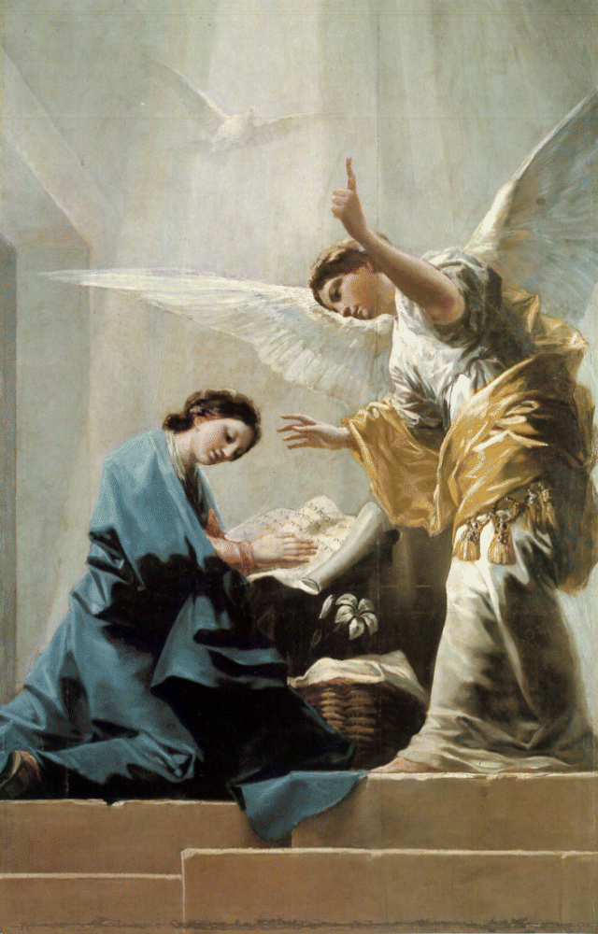
La Anunciación, de F, de Goya. Siglo XVII. María es la Madre de Dios, y Dios es amor. En ella reconocemos la ternura del Señor.

Slide 9
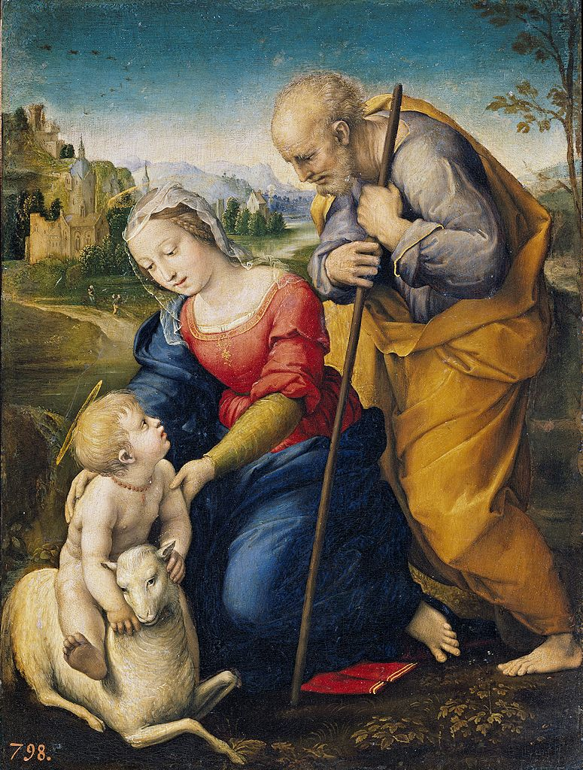
3. LA ANTIGUA Y LA NUEVA ALIANZA.
La misión de Jesús, era la salvación del género humano, la Redención. El modo en que se hizo solo puede entenderse a la luz del Antiguo Testamento.
La Alianza de Dios con el pueblo de Israel era una preparación y una figura de la nueva y definitiva Alianza de Dios con toda la humanidad que Jesucristo venia a realizar.
La Sagrada Familia del cordero, de Rafael Sanzio. Siglo XVI

Slide 10
ANTIGUA ALIANZA
Moisés libera a los israelitas de la esclavitud de Egipto.
Los conduce a la Tierra prometida a través de las aguas del mar Rojo.
La Alianza se sella con la sangre de animales sacrificados.
Israel es el Pueblo de Dios, formado por las enseñanzas de Moisés y los profetas.
Cena pascual: sacrificio de un cordero para conmemorar la Antigua Alianza.

Slide 11
NUEVA ALIANZA
Jesús libera al genero humano de la esclavitud del pecado.
Los conduce a la conclusión de hijos de Dios a través de las aguas del Bautismo.
La Alianza se sella con la Sangre de Cristo (el cordero de Dios) derramada en la Cruz.
La Iglesia es el nuevo Pueblo de Dios, formado por las enseñanzas de Jesús y los apóstoles.
Eucaristía: renovación del sacrificio de Jesús en la cruz que actualiza la Nueva Alianza.

Slide 12
PROGRESION:
Pascua judía: el paso de los israelitas de la esclavitud a la libertad era una figura profética de la Redención.
Pascua de Jesús: el paso de Jesús de la muerte a la vida– Muerte y Resurrección- hizo posible nuestra Redención.
Bautismo: por el Bautismo, el cristiano muere al pecado y nace a la vida de la gracia.

Slide 13
4. LOS APOSTOLES, TESTIGOS DE LA VIDA DE CRISTO.
los Apóstoles, convivieron con él durante más de tres años. Lo oyeron hablar del reino de Dios y fueron testigos de sus numerosos milagros: lo vieron curar a enfermos, liberar a endemoniados, resucitar a muertos, alimentar a multitudes…
Comprobaron como se compadecía de los pobres y los enfermos, como acogía y perdonaba a los pecadores.
Pusieron en él toda su esperanza, porque se daban cuenta de que Dios estaba con él, aunque no acababan de comprender.
Quedaron desconcertados cuando las autoridades religiosas lo declararon culpable y lo entregaron a los romanos por afirmar que era el Hijo de Dios. Jesús moría en la cruz, como un criminal.
En medio de la tristeza que los dominaba, llegaron rumores de que el sepulcro estaba vacío.
Jesús resucitado se presentó ante ellos. Les mostro las manos y los pies con las señales de los clavos.

Slide 14
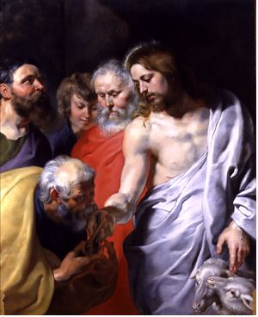
Las condiciones de los Apóstoles
Los doce Apóstoles vivían con Jesús, lo acompañaban en la predicación. Jesús los fue instruyendo para que, después, esparcieran la semilla el evangelio por el mundo y fuesen fundamento de la Iglesia. Gente sencilla, poco cultivada, los eligió, no por sus cualidades, sino porque así lo quiso: Yo soy quien os elegido y os he destinado para que vayáis y deis fruto, y vuestro fruto permanezca (Jn 15, 16).
Orden de Jesús a Pedro, Peter Paul Rubens. Siglo XVII

Slide 15
5. LA ENSEÑANZA DE LOS APOSTOLES.
Después de la Resurrección, Jesús siguió instruyendo a los Apóstoles. Antes de despedirse, les dijo: Recibiréis la fuerza del Espíritu Santo, que va a venir sobre vosotros y seréis mis testigos (Hc 1, 8)
En la fiesta de Pentecostés, los Apóstoles recibieron la luz del Espíritu Santo y comprendieron que Jesús era el Hijo de Dios que había venido para salvarnos a todos.

Slide 16
LOS APOSTOLES:
Se dieron cuenta de que la Muerte de Cristo no había sido un fracaso, sino que tenia un sentido redentor.
Aceptaron que en Jesús se habían cumplido las promesas que Dios había hecho, desde antiguo, al pueblo de Israel y que se leían en las escrituras. Fueron conscientes de que el mismo Jesús los había elegido a ellos para ser portadores de su mensaje de Salvación: Id al mundo entero y proclamad el Evangelio a toda la Creación (Mc 16, 15)
Dieron testimonio de la Resurrección de Jesucristo y enseñaron todo lo que habían aprendido de él. Anunciaron a Jesús como el Mesías.

Slide 17
6. LA TRADICION APOSTOLICA.
Los apóstoles fueron desapareciendo. Pero sus sucesores, los obispos, que ellos mismos habían puesto al frente de cada comunidad cristiana, continuaron enseñando lo que de ellos habían recibido.
La enseñanza de Jesús de una generación cristiana a otra se ha mantenido hasta nuestros días con la ayuda del Espíritu santo. La Iglesia se ha esforzado por transmitir y comprender cada vez mejor las enseñanzas recibidas de los Apóstoles.
«La transmisión del mensaje de Cristo llevada a cabo, por la predicación, el testimonio, las instituciones, el culto y los escritos inspirados», se llama Tradición Apostólica. Por medio de esta Tradición llega hasta nosotros la Revelación divina: Dios se ha revelado por medio de hechos y palabras cuya noticia resuena hasta nuestros días.
La misión de transmitir e interpretar en cada época ese «deposito de la fe» recibido de Jesús corresponde al Magisterio de la Iglesia.

Slide 18
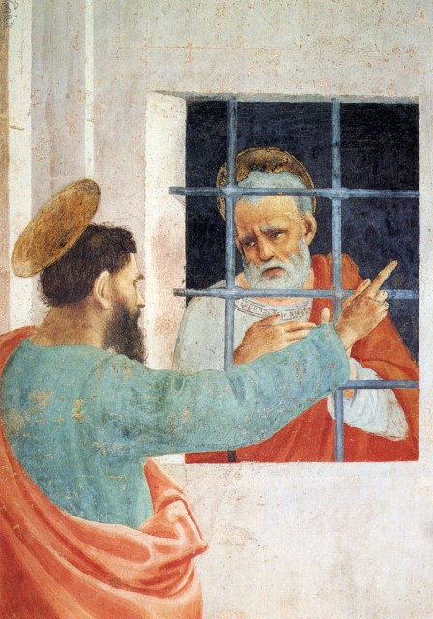
San Pablo
Pablo de Tarso impulsó de un modo extraordinario la difusión del cristianismo más allá de Palestina. De perseguidor de la fe en Jesús, pasó a ser su apóstol más activo. Sus viajes de ciudad en ciudad, de región en región, creando comunidades cristianas, lo llevaron hasta la misma capital del imperio. Sus enseñanzas han llegado directamente hasta nosotros gracias a las cartas que dirigía a las comunidades que fundó.
San Pablo visita a Pedro, de F. Lippi. Siglo XV

Slide 19
SINTESIS
LA PLENITUD DE LA REVELACION
ANTIGUA ALIANZA
Preparación para la Nueva Alianza
Pueblo de Israel
Los profetas anunciaban al Mesías prometido.
NUEVA ALIANZA
JESUCRISTO, DIOS HECHO HOMBRE
MISTERIOS DE LA FE CRISTIANA
- Encarnación.
- Muerte de Jesús en la cruz.
- Resurrección de Jesús
LOS APOSTOLES
- Pentecostés: Espíritu Santo.
- Testigos de Cristo.
- Predican el Evangelio.
- Sucesión Apostólica.
JESUS FUNDA LA IGLESIA
- Nuevo Pueblo de Dios.
- Tradición Apostólica.
- Magisterio de la Iglesia.

